Slide 1

Ressources & Pénuries
Alexandre Mege-Revil
Centrale Lille Institut
Laboratoire de Mécanique Multiphysique et Multiéchelle - LaMcube
alexandre.mege-revil@centralelille.fr

Slide 2
Contexte : le développement durable
Crise des subprimes
2ème choc pétrolier
1er choc pétrolier
Accords de Paris
Protocole de Kyoto
Rapport Brundtland
Définition du DD
Sommet de la Terre de Rio
Rapport Meadows

Slide 3
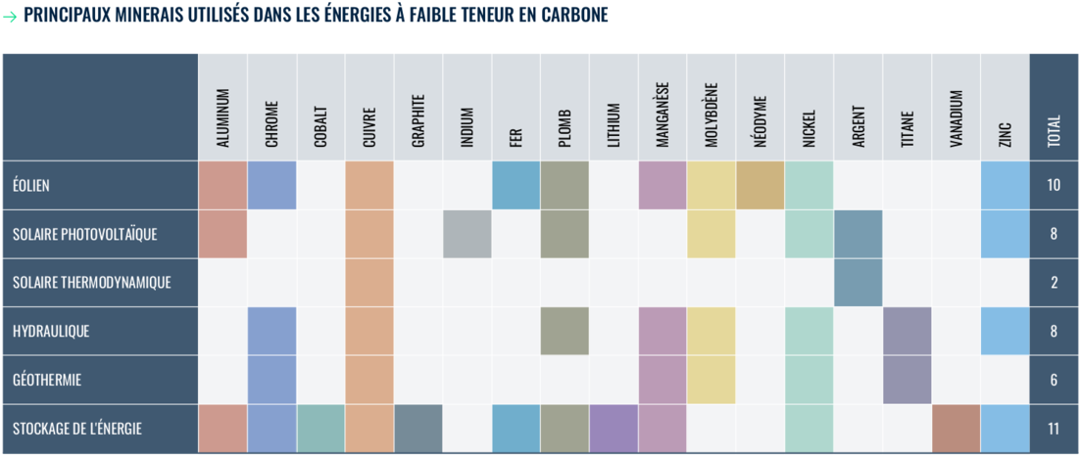
Et donc, cette transition énergétique écologique ?

Slide 4
Plan
  Cris d’alarme et criticité
  La croûte terrestre, les mines, les minerais
  Ressources vs. Réserves
    Matières premières non-énergétiques
    Matières premières énergétiques
  La limite floue de l’énergie
  Et l’humain, la planète, le climat ?
  La différence entre recyclage et magie

Slide 5
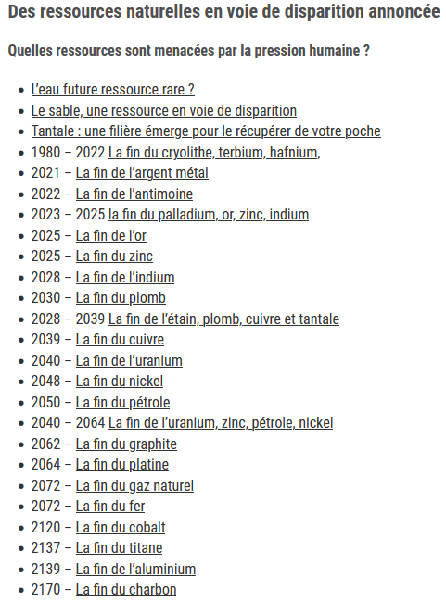
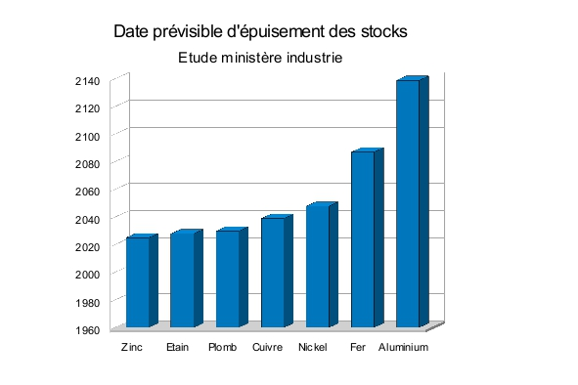
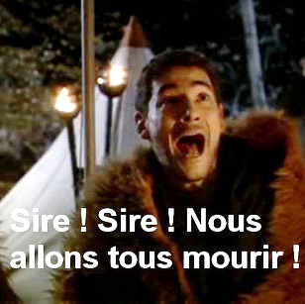
I - Cris d’alarme et criticité
1) Les écolos-décroissants-retour-à-la-bougistes
https://www.encyclo-ecolo.com/Epuisement_des_ressources
Inquiétudes géologiques sur l’approvisionnement
https://www.consoglobe.com/epuisement-des-ressources-naturelles-et-demographie-cg

Slide 6
I - Cris d’alarme et criticité
2) Les défenseurs du monde libre
Exportations 2020 de la Russie (en valeur)¹ :
  49,6 % de ressources énergétiques (hydrocarbures et produits raffinés)
  10,4 % de ressources métalliques
  9% de pierres et métaux précieux
L’Ukraine fournit l’UE en ressources énergétiques et métalliques
La Russie représente :
  Environ 30 % des importations de l’UE de ressources énergétiques (gaz, pétrole)
  7 % de la production globale de nickel (➔ inox !!!)
  40 % de la production primaire de palladium
  10 % de la production globale de platine
  4 % de la production globale de cobalt
  10 % de la production primaire d’or.
1 - https://www.tresor.economie.gouv.fr/Pays/RU/commerce-exterieur

Slide 7
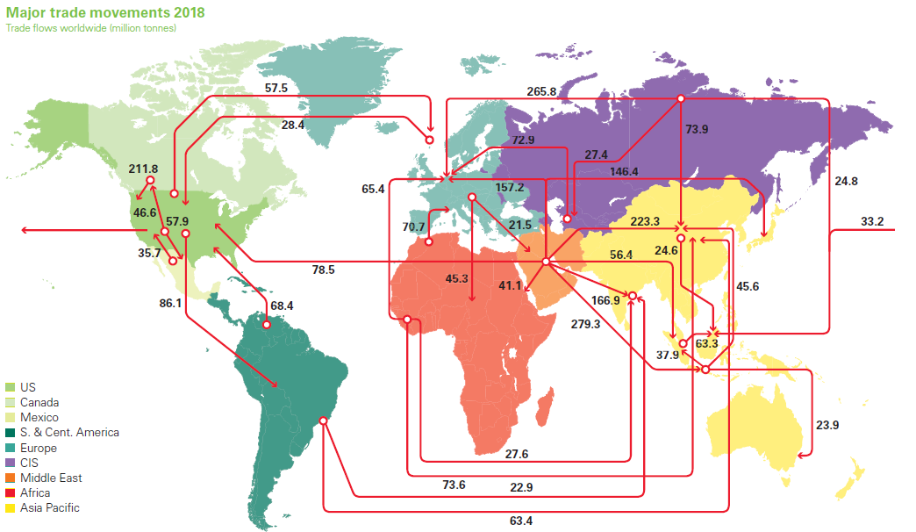
Flux de pétrole

Slide 8
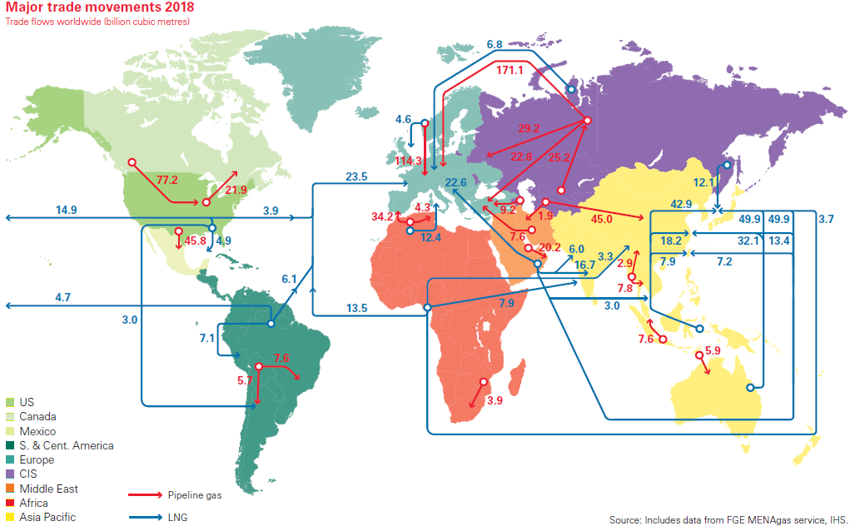
Flux de gaz

Slide 9
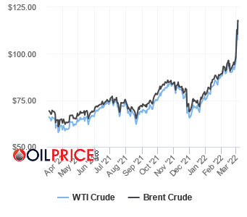
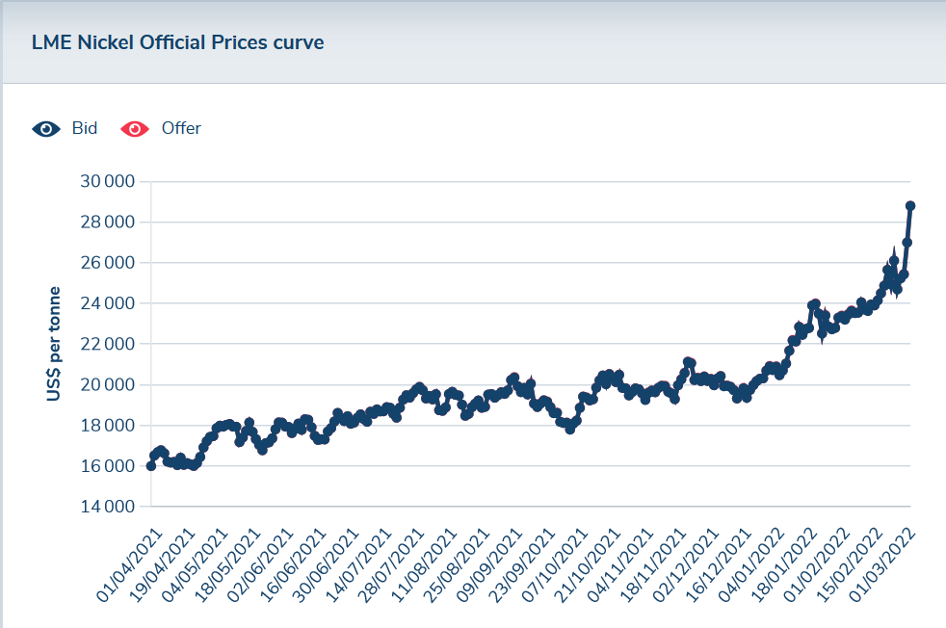
I - Cris d’alarme et criticité
2) Les défenseurs du monde libre
Mi-mars 2022, le LME a bloqué les transactions sur le nickel, et annulé les transactions des derniers jours…
Inquiétudes géopolitiques sur l’approvisionnement

Slide 10
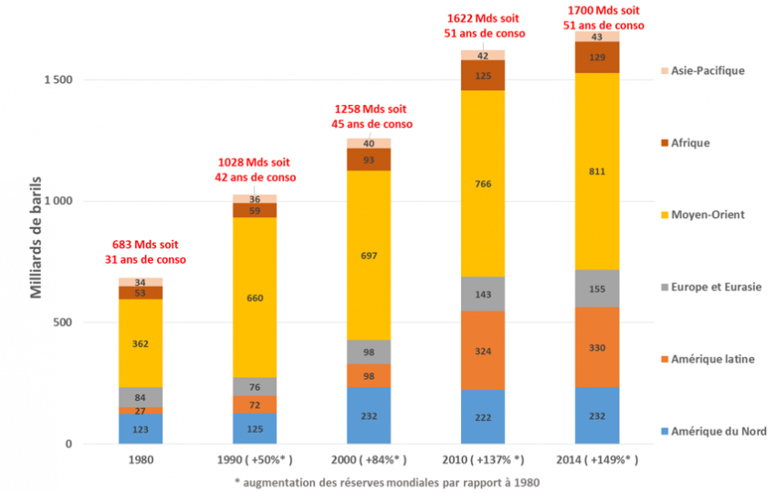
I - Cris d’alarme et criticité
3) Les confiants
2020 :
1732,4 Gbarrils
Évolution des réserves mondiales de pétrole brut
Inquiétudes climatiques sur l’approvisionnement
Source : UFIP sur données BP

Slide 11
I - Cris d’alarme et criticité
4) Les spécialistes
"Today, the data shows a looming mismatch between the world’s strengthened climate ambitions and the availability of critical minerals that are essential to realising those ambitions."
Dr Fatih Birol
IEA Executive Director
2021
Les graphiques qui suivent proviennent de :
IEA (2021), The Role of Critical Minerals in Clean Energy Transitions, IEA, Paris https://www.iea.org/reports/the-role-of-critical-minerals-in-clean-energy-transitions

Slide 12
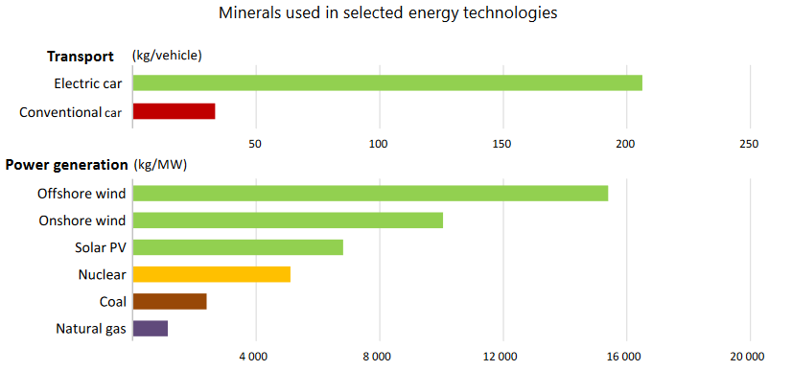
Les nouvelles technologies de la transition énergétique sont plus gourmandes en matériaux que les technologies conventionnelles.

Slide 13
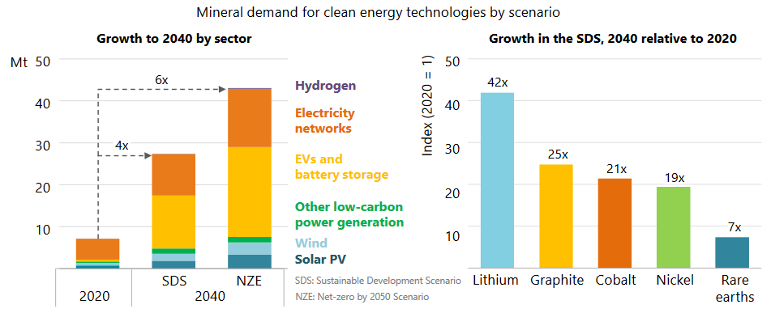
Quelque soit le scénario (optimiste) de transition, la croissance de la demande est très forte, et possiblement hors de portée industriellement parlant.
Ça fait 16% de croissance par an…

Slide 14
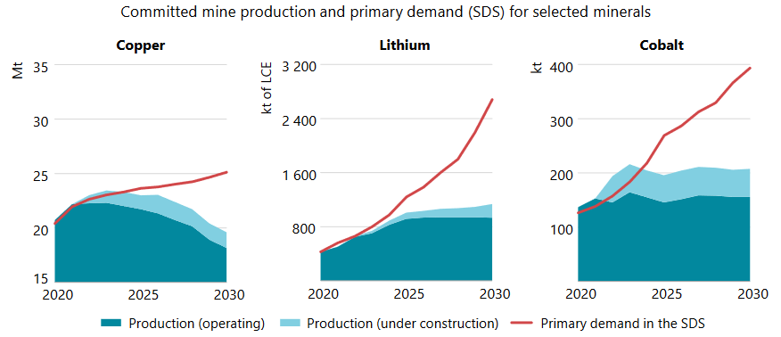
En fait, la demande dépasserait l’offre dans trois ans…
LCE : Lithium Carbonate Equivalent

Slide 15
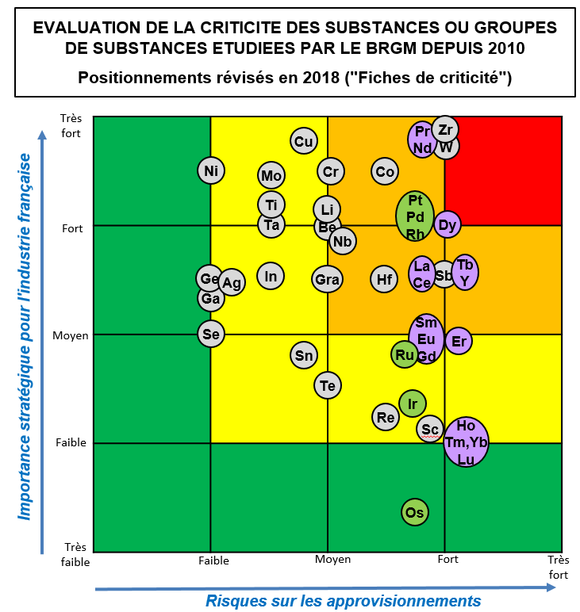
I - Cris d’alarme et criticité
4) Les spécialistes
http://www.mineralinfo.fr/page/fiches-criticite
Evaluation par des instituts nationaux, adaptée aux contextes
➔ Paradigme politique et économique dominant
Aucune notion d’écologie… La criticité est une notion purement économique.
En fait, si, mais c’est caché :
recyclage
évolution des règlementations.
Ceci est un évaluation FRANÇAISE par le BRGM (Bureau de Recherches Géologiques et Minières)

Slide 16
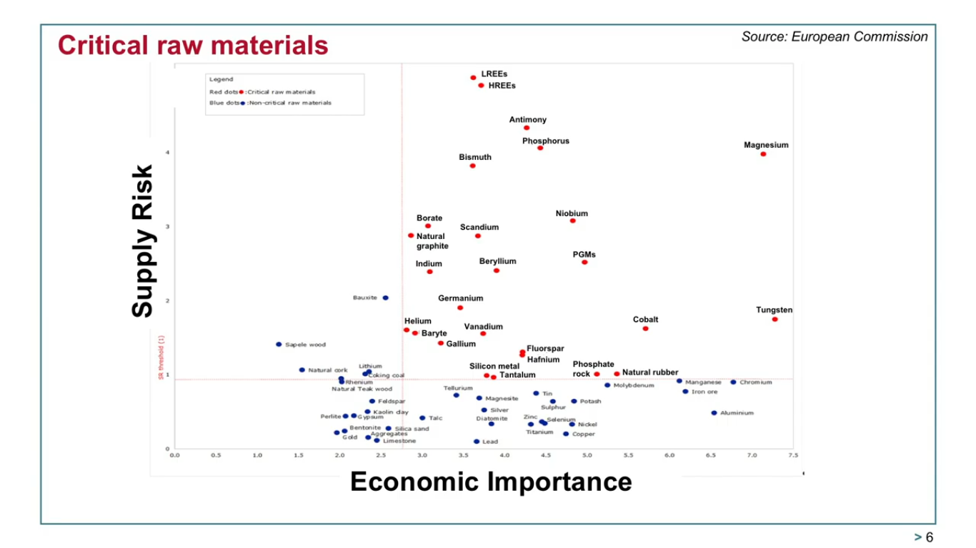

Dernier rapport en date : https://eur-lex.europa.eu/legal-content/EN/TXT/?uri=CELEX:52020DC0474

Slide 17
Mg : même pas évalué en France par le BRGM
Zoom sur la partie en haut à droite (risques importants).
Risques sur les approvisionnements
Importance économique

Slide 18
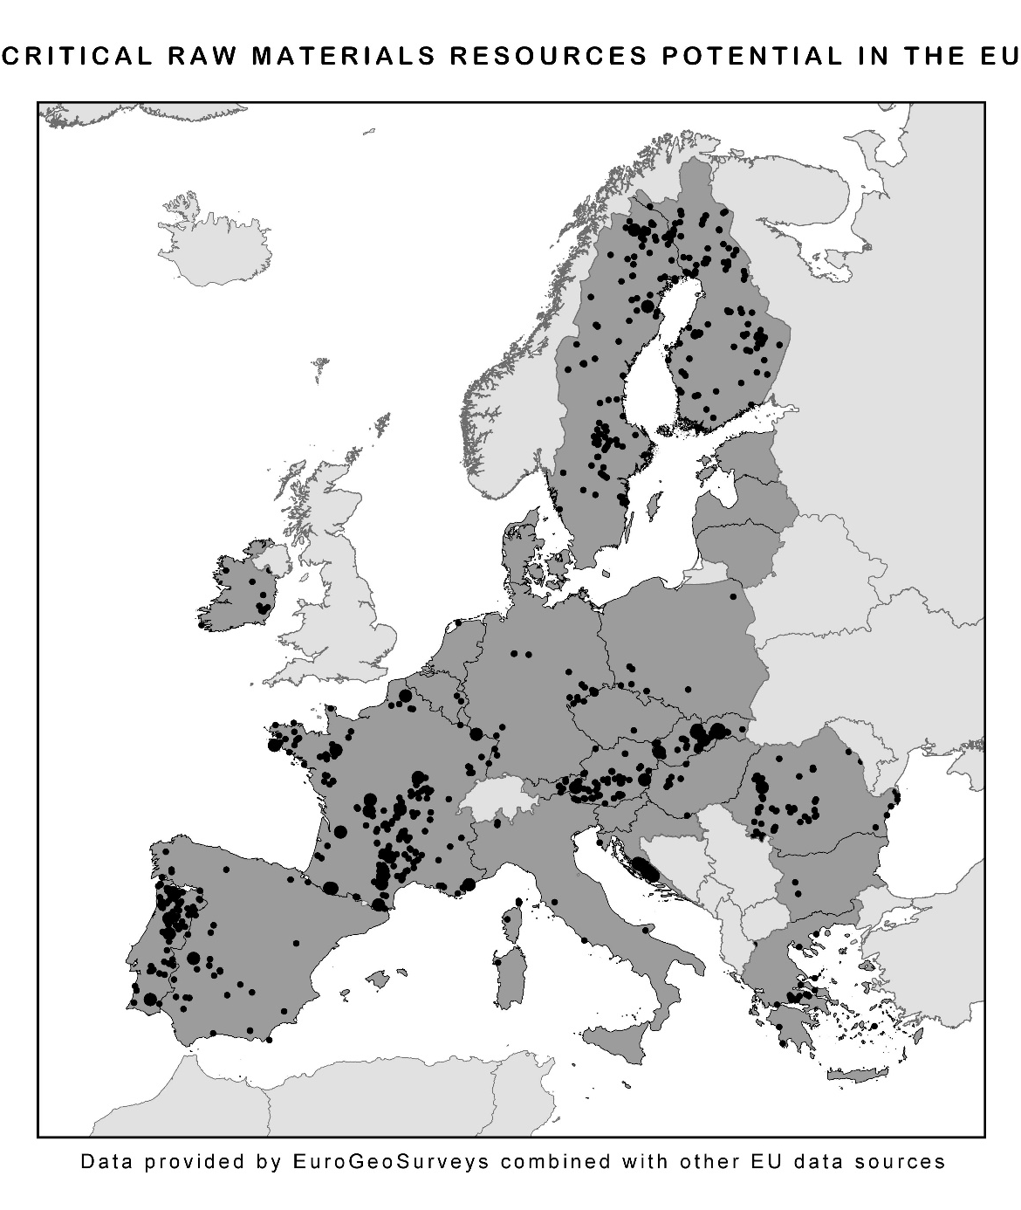
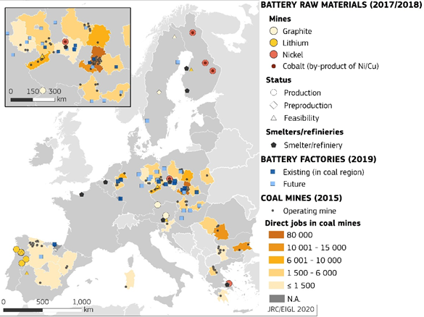
Ces questions d’approvisionnement sont prises très au sérieux.

Slide 19
CONCLUSIONS Partie I
La criticité des ressources est une notion économique
  Aucun lien avec les impacts sur le climat, la biodiversité, les sociétés humaines…
  La notion d’approvisionnement en revanche est centrale.
Réaliser une croissance verte mondiale basée sur l’électrification et les énergies renouvelables de haute technologie est assez probablement fantasque.
Sur une planète finie, les ressources sont limitées
  Mais la mesure dépend fortement de l’évaluateur.
Pourquoi ???

Slide 20
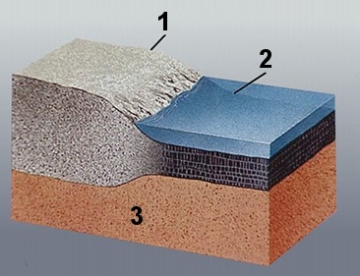
  II – La croûte terrestre, les mines, les minerais
croûte continentale
croûte océanique
hydrosphère
manteau supérieur

Slide 21
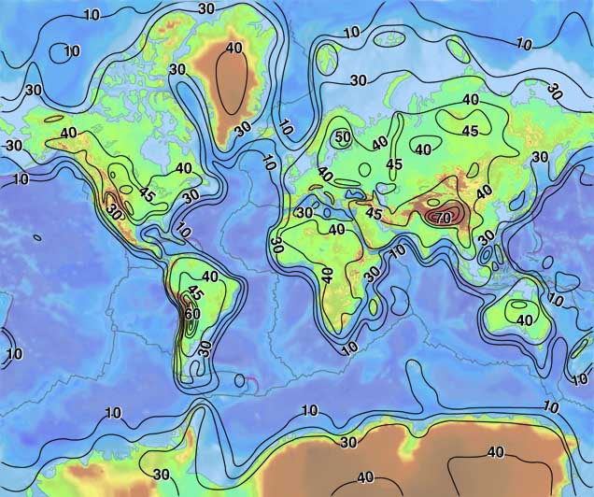
La croûte terrestre : épaisseur (en km)

Slide 22
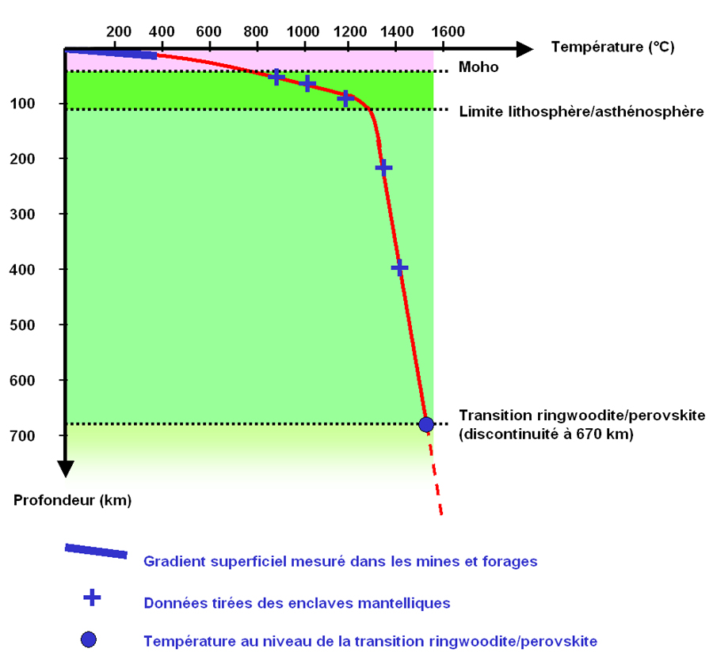
La croûte terrestre : température
La température monte très rapidement quand on creuse…
10 à 30°C / km
➔ On n’ira pas à 20 km de profondeur.
Source : Pierre Thomas, Laboratoire des Sciences de la Terre, ENS Lyon, https://planet-terre.ens-lyon.fr/ressource/convection-mantellique-tectonique-plaques.xml

Slide 23
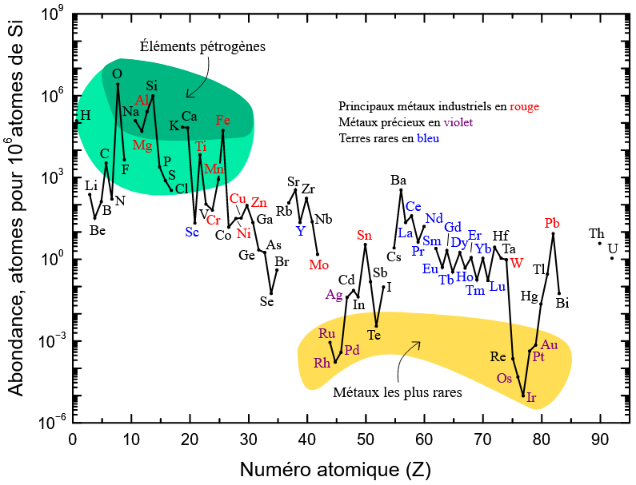
Abondance relative des éléments dans la croûte terrestre
wikipedia

Slide 24
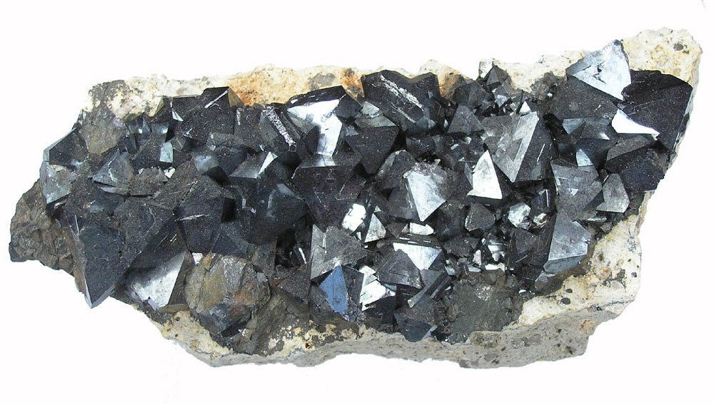
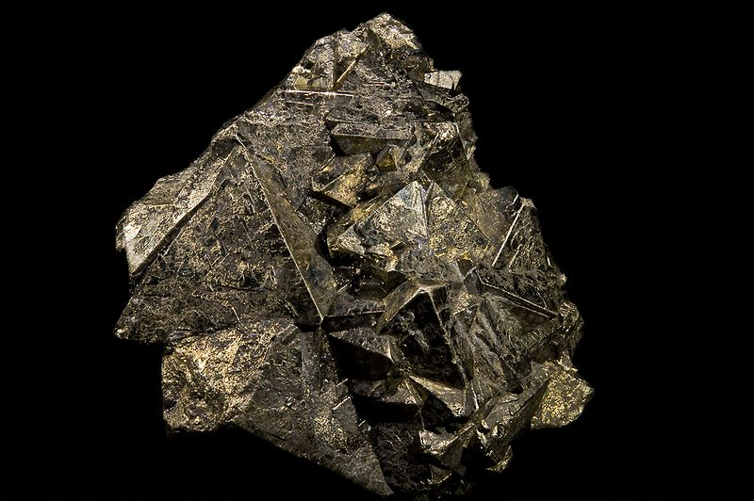
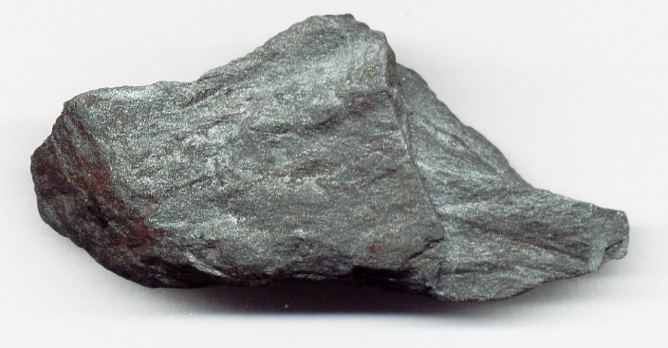
Qu’est-ce qu’un minerai?
Un minerai est une roche exploitable
  Parce que la matière présente une utilité
  et parce qu’elle est rentable à exploiter,
  Et qui nécessite une transformation pour pouvoir être utilisée
Magnétite (Fe₃O₄)
Hématite (Fe₂O₃)
Pyrite (FeS₂)

Slide 25
Du minerai au métal :
L’extraction minière
La minéralurgie (concassage, broyage, criblage…)
L’extraction (et la réduction) du métal
  Pyrométallurgie (grillage, calcination, extraction thermique ➔ oxydation de C)
  Hydrométallurgie (lixiviation en tas ou en réacteur dont extraction acide ou basique, réduction électrolytique).
L’affinage (purification)
➔ Coût énergétique certain !

Slide 26
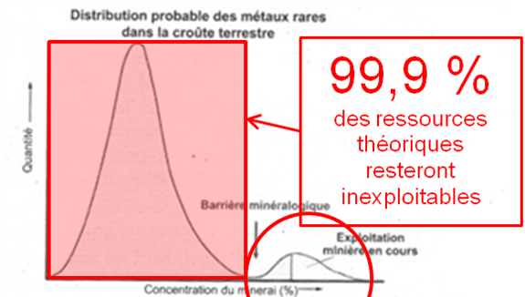
La barrière minéralogique
Élément concentré par minéralisation géochimique :
Activité tectonique / volcanique
Érosion différentielle
Réactions avec les gaz atmosphériques
Activités biologiques…
Élément présent par substitution atomique dans les minéraux courants (principalement les silicates).
Source : ecoinfo.cnrs.fr

Slide 27
Les matières premières
« Aujourd’hui, on dépense 10% de l’énergie primaire que l’on produit au monde pour nos activités extractivistes. »
La consommation énergétique mondiale est de 13 865 Mtep en 2018.
Dont 85 % d’énergies fossiles
L’extraction de la production annuelle de cuivre pris dans son état de dispersion naturel coûterait la totalité de l’énergie produite mondialement.

Slide 28


CONCLUSIONS Partie II
Une mine c’est :
  Une anomalie
  Une zone de la croûte où un ou plusieurs éléments sont largement surreprésentés.
  Économiquement viable (rentable ?)
  Énergétiquement viable ?
À part le silicium, l’aluminium, les alcalins (Na, K), alcalino-terreux (Ca, Mg) et le fer… tout est en quantité extrêmement limitées…
Non, on ne peut pas.
Non, on ne peut pas non plus.

Slide 29
III
Ressources vs. Réserves
1
Matières Premières Non-énergétiques

Slide 30
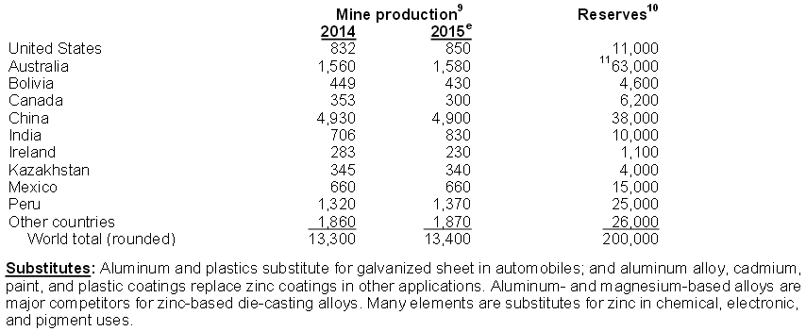
III – Ressources vs. Réserves
Zinc
(en milliers de tonnes)
Source : minerals.usgs.gov
Site de l’USGS
(United States Geological Survey)
200 000 kt
13 400 kt/an
= 15 ans
Le taux de recyclage du zinc est actuellement de 37%.

Slide 31
III – Ressources vs. Réserves
Zinc
Réserve
Production
200 000 kt
13 400 kt/an
= = 15 ans
Le rapport R/P
N’a pas beaucoup de sens…
Scénario improbable…
Scénario plus probable
production
Les courbes rouge et bleue ont la même intégrale.
Le pic de production arrive plus tôt !
On ne suit plus la demande !
Aujourd’hui
année

Slide 32
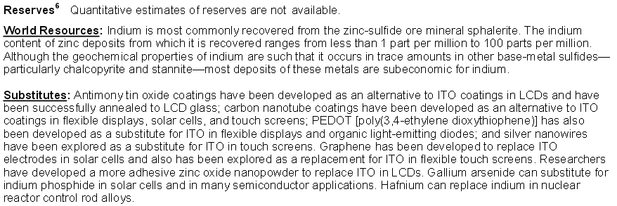
III – Ressources vs. Réserves
Source : minerals.usgs.gov
Site de l’USGS
(United States Geological Survey)
Indium
Comme beaucoup de métaux, l’indium est un sous-produit !

Slide 33
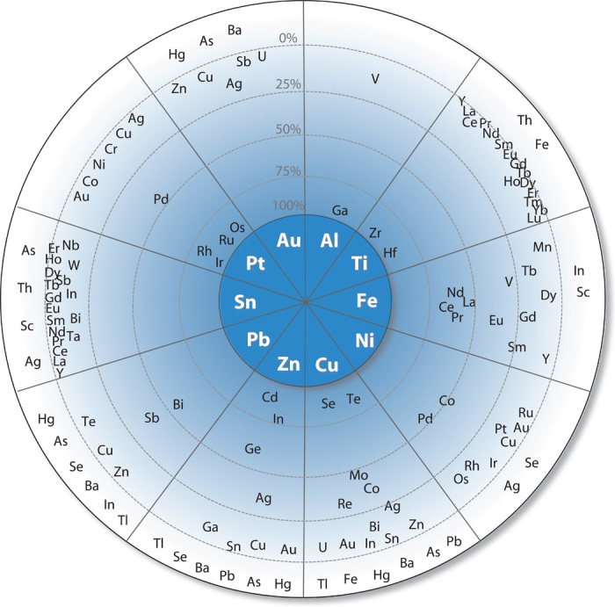
La roue des métaux !
Proportion de la production du compagnon qui se fait dans des mines de l’hôte.
0%
25%
The wheel of metal companionality.
The principal host metals form the inner circle. Companion elements appear in the outer circle at distances proportional to the percentage of their primary production (from 100 to 0%) that originates with the host metal indicated. The companion elements in the white region of the outer circle are elements for which the percentage of their production that originates with the host metal indicated has not been determined. Data sources and assumptions for the assessment are given in the Supplementary Materials. Inspired by a diagram developed by (10).
50%
Métaux compagnons
75%
100%
Métaux hôtes
By-product metals are technologically essential but have problematic supply
N. T. Nassar,* T. E. Graedel, and E. M. Harper
Sci Adv. 2015 Apr; 1(3): e1400180.
Published online 2015 Apr 3. doi: 10.1126/sciadv.1400180

Slide 34
La roue des métaux !
Proportion de la production du compagnon qui se fait dans des mines de l’hôte.
0%
25%
Ex : l’indium est produit
à plus de 75 % dans les mines de Zn
À environ 10 % dans les mines de Sn
Un peu dans les mines de Cu
et faiblement avec le Fe
50%
Métaux compagnons
75%
100%
Métaux hôtes
By-product metals are technologically essential but have problematic supply
N. T. Nassar,* T. E. Graedel, and E. M. Harper
Sci Adv. 2015 Apr; 1(3): e1400180.
Published online 2015 Apr 3. doi: 10.1126/sciadv.1400180

Slide 35
La roue des métaux !
Proportion de la production du compagnon qui se fait dans des mines de l’hôte.
0%
25%
Ex : le cobalt est produit
à 50 % dans les mines de Ni
À 35 % dans les mines de Cu
À 10 % dans les mines de Pt
En gros à 5 % dans la mine de Co
50%
Métaux compagnons
75%
100%
Métaux hôtes
Co compagnon de Pt hôte montre que la notion de compagnon / hôte et une notion de valeur économique.
By-product metals are technologically essential but have problematic supply
N. T. Nassar,* T. E. Graedel, and E. M. Harper
Sci Adv. 2015 Apr; 1(3): e1400180.
Published online 2015 Apr 3. doi: 10.1126/sciadv.1400180

Slide 36
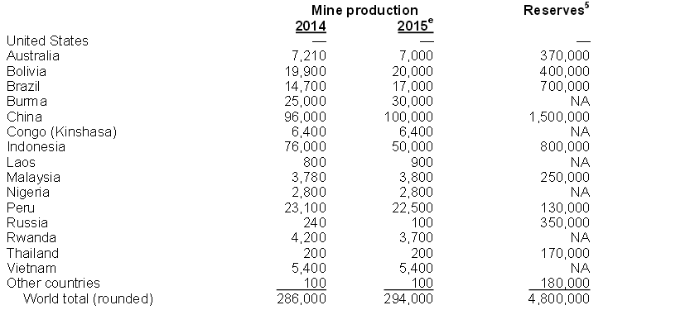
III – Ressources vs. Réserves
Étain
(en tonnes)
Source : minerals.usgs.gov
Site de l’USGS
(United States Geological Survey)
4 800 000 t
294 000 t/an
= 16,3 ans

Slide 37
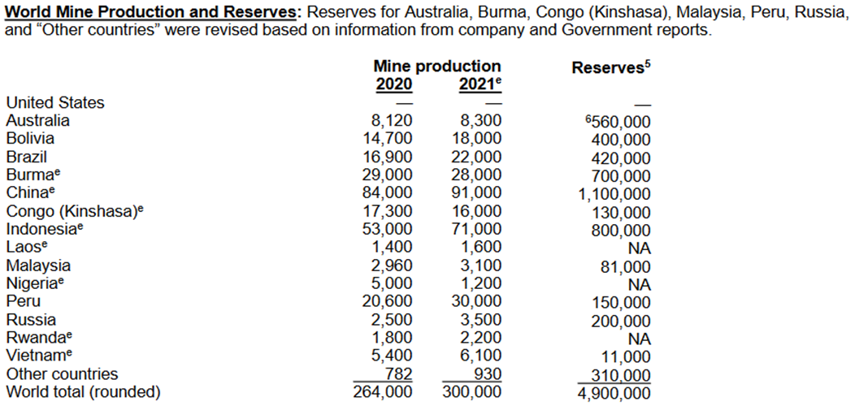
III – Ressources vs. Réserves
Étain
(en tonnes)
Source : minerals.usgs.gov
Site de l’USGS
(United States Geological Survey)
4 900 000 t
300 000 t/an
= 16,3 ans

Slide 38
III – Ressources vs. Réserves
On perd 1,14 an de R/P par an.
Et pourtant personne n’est inquiet…

Slide 39
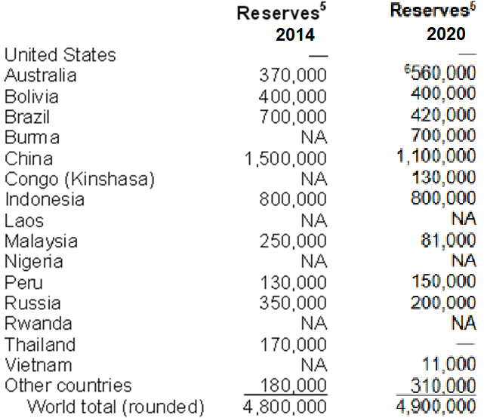
III – Ressources vs. Réserves
Comment la réserve augmente-t-elle ?
  Évaluations de réserve pas encore établies (Birmanie, Congo K., Vietnam)
  Ré-évaluations positives de réserves (ex : Australie de 370 Mt à 560 Mt)
    Meilleure évaluation, évaluation plus complète
    Rentabilité nouvelle de ressources
    Amélioration des technologies extractives

Slide 40
III – Ressources vs. Réserves
Pour l’étain, toujours d’après l’USGS en 2022 :
« World Resources: […] World resources, principally in western Africa, southeastern Asia, Australia, Bolivia, Brazil, Indonesia, and Russia, are extensive and, if developed, could sustain recent annual production rates well into the future. »

Slide 41
Retour sur le zinc
La richesse du minerai diminue.
Le prix augmente.
De nouvelles réserves (plus chères) sont mises en exploitation ➔ temps de mise en exploitation !
Le prix diminue, mais pas de retour au prix initial, les coûts d’exploitation sont plus élevés.

Slide 42
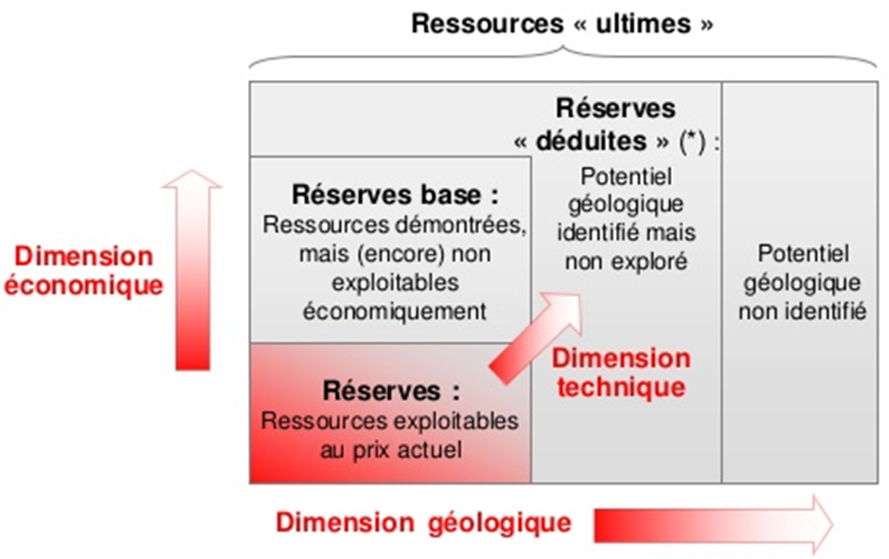
III – Ressources vs. Réserves
Source : Philippe Bihouix,
Face à la raréfaction des métaux : croissance verte ou low-tech ?

Slide 43
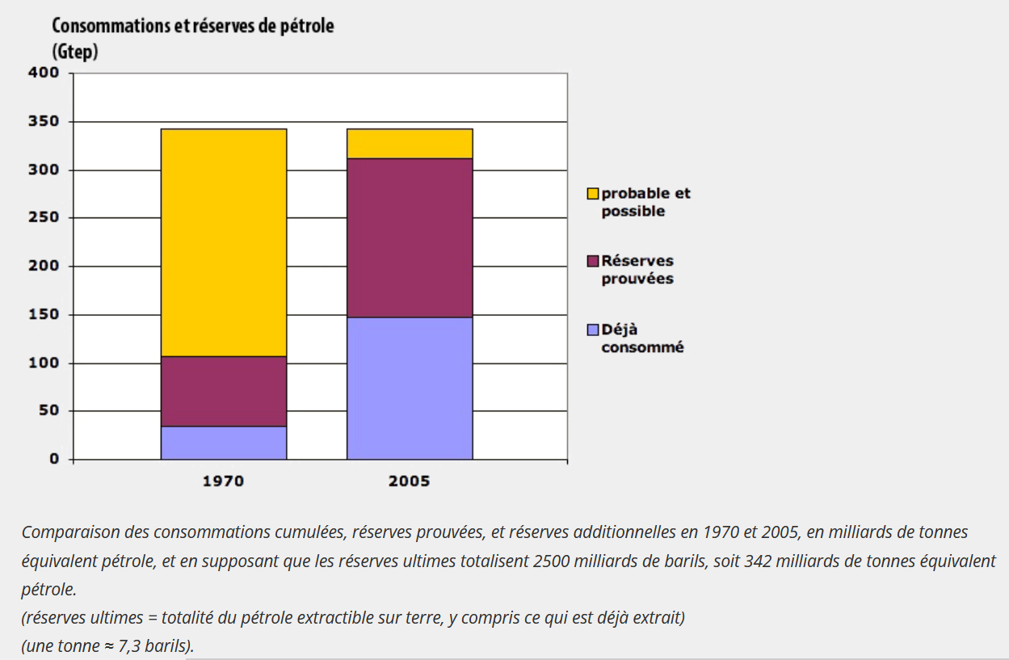
III – Ressources vs. Réserves
Ce schéma, ici pour le pétrole, est vrai pour toutes les matières premières :
La réserve ultime est … ultime
Le rapport R/P ne concerne par définition que ce qui est économiquement viable à un moment donné
  Il peut diminuer (consommation)
  Il peut augmenter (nouvelles réserves disponibles à l’exploitation)
Et à un moment, le fil se tend…
URR = Ultimate Recoverable Resources
URR
https://jancovici.com/transition-energetique/petrole/quest-ce-quune-reserve-de-petrole/

Slide 44
III
Ressources vs. Réserves
2
Matières Premières Énergétiques

Slide 45
90
Pétrole conventionnel
Gbbl / an
Découvertes
(moyennées sur 3 ans)
Production
1950
2015

Slide 46
Production de pétrole par date de mise en exploitation des champs

Slide 47
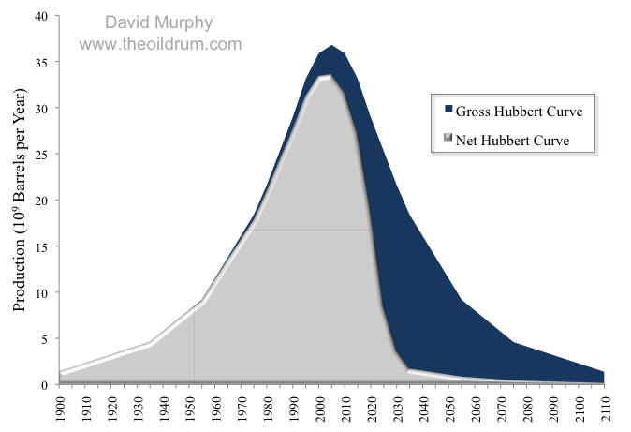
Courbe de Hubbert
(bleu)
Répartition de la production d’une ressource à quantité totale limitée.
Pic de production
Hubbert prédit en 1965 que la production américaine de pétrole atteindrait un maximum en 1970.
➔ Prédiction exacte
Gross and Net Hubbert curves.
http://netenergy.theoildrum.com/node/5500#more

Slide 48
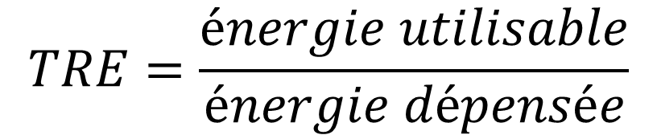
III – Ressources vs. Réserves
Mais pour une ressource énergétique, on a une limite évidente.
Le Taux de Retour Énergétique (TRE)
$$TRE=\frac{énergie utilisable}{énergie dépensée}$$
Récupérer de l’énergie… coûte de l’énergie.
Limite évidente : TRE > 1
EROI : Energy Return On (energy) Invested

Slide 49
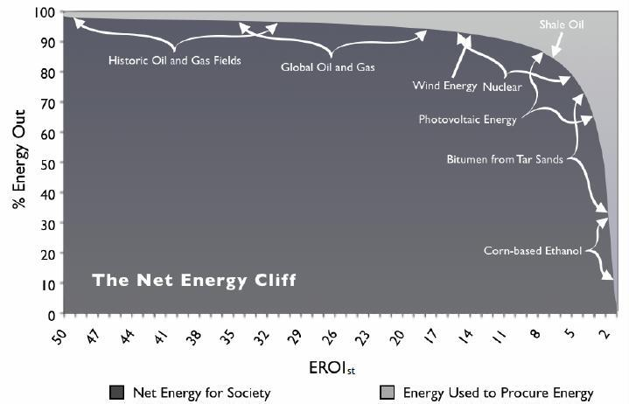
Pétrole et gaz 1900
Pétrole et gaz moyenne

Slide 50
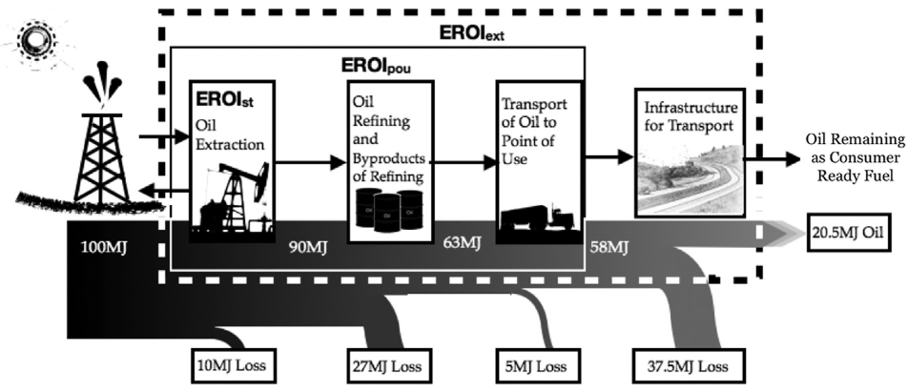
Taux de Retour Energétique
On compte quoi ?
Limite réaliste : TRE standard > 10

Slide 51
Pic de production
Courbe nette de Hubbert (gris)
Tient compte du TRE (EROI standard)
Ça descend beaucoup plus vite…
Gross and Net Hubbert curves.
http://netenergy.theoildrum.com/node/5500#more

Slide 52
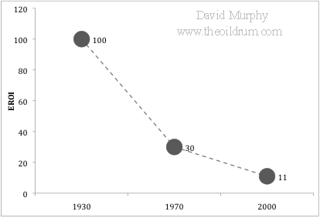
TRE
Évidemment, on a commencé par exploiter les ressources les plus rentables…
Plot of three estimations of EROI for U.S. oil and gas.
http://netenergy.theoildrum.com/node/5500#more

Slide 53
CONCLUSIONS Partie III
La ressource, c’est l’ensemble de ce qu’on estime qui sera exploité.
La réserve, c’est ce qui est exploitable aujourd’hui, dans les conditions économiques, scientifiques et techniques du moment.
Seuls quelques métaux sont exploités pour eux-mêmes, la plupart est majoritairement obtenue comme compagnon des métaux hôtes.
Le rapport Réserve / Production n’a pas de sens hors contexte.
Il y a une limite énergétique à l’exploitation des ressources énergétiques, représentée par le Taux de Retour Energétique (TRE, ou EROI en anglais).

Slide 54
IV
La limite floue de l’énergie

Slide 55
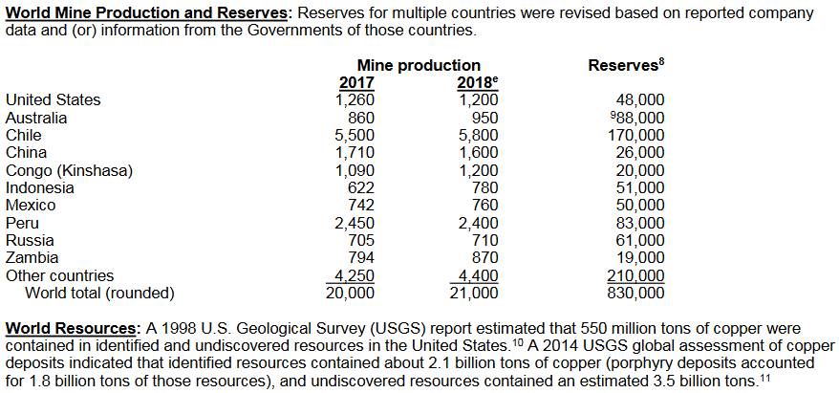
IV – La limite floue de l’énergie
Source : minerals.usgs.gov
Site de l’USGS
(United States Geological Survey)
Cuivre
(en milliers de tonnes)
830 000 kt
21 000 kt/an
= 39,5 ans
Recyclage d’environ 32 % du cuivre

Slide 56
IV – La limite floue de l’énergie
Cuivre
Copper Development Association Inc. (CDA) is a U.S-based, not-for-profit association of the global copper industry, influencing the use of copper and copper alloys through research, development and education, as well as technical and end-user support. CDA is committed to promoting the proper use of copper materials in sustainable, efficient applications for business, industry and the home.
“We're in no danger of running out of copper. World­wide resources of this important and valuable metal are estimated at more than 8.1 trillion pounds of which only about 1.1 trillion (~13.6%) have been mined through­out history.”
https://www.copper.org/education/c-facts/

Slide 57
IV – La limite floue de l’énergie
Cuivre
Pas inquiétant !
La ressource alimente la réserve !
Ratio réserve sur production pour le cuivre en fonction de l’année.

Slide 58
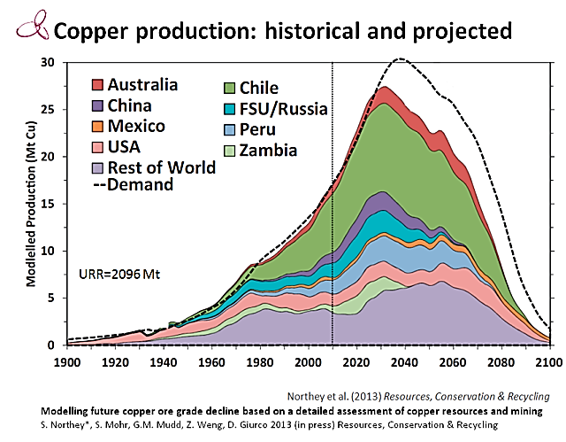
IV – La limite floue de l’énergie
Cuivre
Inquiétant !

Slide 59
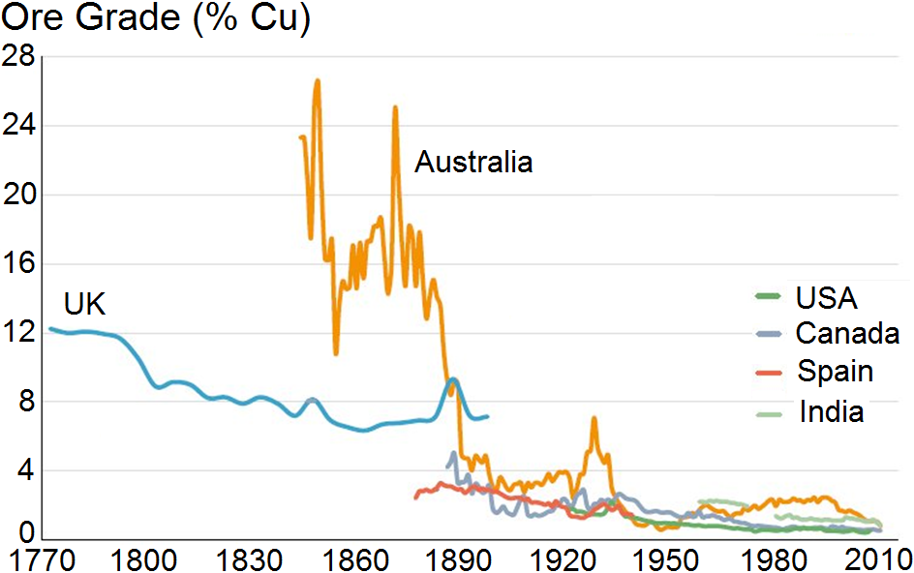
IV – La limite floue de l’énergie
Cuivre
Le taux actuel est compris entre 0,5 et 0,8 %.
Le mineral de porphyre (86% des ressources) est exploitable économiquement jusqu’à 0,15% de cuivre en masse.
Source : CNRS, ecoinfo

Slide 60
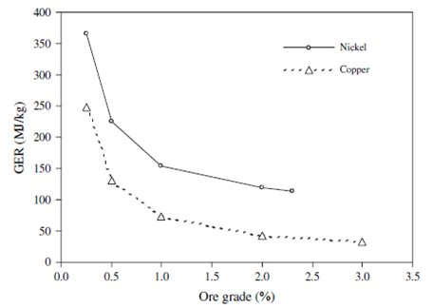
Source | CES | Underground mines (300 m) |  |  | Surface mines
Grade (%) | 0,85 | 0,5 | 0,4 | 0,3 | 0,5 | 0,4 | 0,3
Embodied Energy (MJ/kg) | 60 | 81 | 148 | 468 | 73 | 116 | 276
Cuivre
Énergie grise nécessaire à la fabrication de cuivre de première fusion à partir de la mine.
Sources :
Graphe : site Ecoinfo du CNRS
Logiciel CES Edupack 2014
Rouge et violet : publi Koppelaar, Koppelaar, Biophys Econ Resour Qual (2016) 1:11, Valeurs calculées par le modèle pour un produit non raffiné (30%+) + 21 MJ/kg pour le raffinage à 99%+ par « flash smelting ».

Slide 61
IV – La limite floue de l’énergie
Cuivre
Croissance “linéaire” à un taux de 3% par an.
Production 2014 : 18 500 Mt
Production 2015 : 19 100 Mt
Croissance de 3,24 %
Production 2018 : 21 000 Mt
Croissance de 3,21 % sur 3 ans
Données :
U.S. Geological Survey, 2014, Copper statistics, in Kelly, T.D., and Matos, G.R., comps., Historical statistics for mineral and material commodities in the United States: U.S. Geological Survey Data Series 140, accessed [date], at http://minerals.usgs.gov/minerals/pubs/historical-statistics/.

Slide 62
IV – La limite floue de l’énergie
Cuivre
En 2018 :
83 GW
La production française d’électricité nucléaire est de 62 GW (au maximum).
Et en 2050 ?
En prolongeant la courbe :
455 GW ????

Slide 63
Les matières premières
Si je suis les prévisions de production de Northey,
Que je considère que le taux de cuivre va rester stable,
en 2030, on sera à :
109 GW

Slide 64
Les matières premières
Si je suis les prévisions de production de Northey,
En 2060, selon toute vraisemblance, le taux de cuivre sera de 0,15 % (parce que R/P = 40 ans).
266 GW
Pour la même production qu’aujourd’hui !
Nous n’avons pas les moyens de cette politique.

Slide 65
CONCLUSIONS Partie IV
Exploiter les ressources coûte de l’énergie
Exploiter l’énergie coûte des ressources
La partie facile est derrière nous : ces coûts vont augmenter, même avec une meilleure efficacité.

Slide 66
V
Et l’humain, la planète, le climat ?

Slide 67
Heureusement, le gouvernement agit.
Parmi les 5 axes stratégiques du rapport Varin (remis le 10/01/2022 au Ministères de l’écononie et de la transition écologique) :
  « La traduction [de la stratégie] dans une norme ou un label, certifiable, du concept de « mine responsable ». »
En réponse, Aurore Stéphant, ingénieure géologue (SysText) :
  « Personne n’a défini ce qu’est une “mine responsable” ; en 2017, le ministère lui-même disait qu’il n’y en avait pas de “définition officielle”. Que mettre derrière ce label ? Qu’implique-t-il en matière de gestion de l’eau et des déchets, de rejets gazeux, de respect des communautés ou de gestion post-mine ? L’État ne gère déjà pas les anciennes mines sur notre territoire et leurs effets délétères sur l’environnement et la santé des populations.»
Et Judith Pigneur, ingénieure géologue (Amis de la Terre) :
  « Ce qu’on nous vend comme « mine responsable » nécessite de très bons gisements et des prix très élevés, cela relève de la science-fiction. »

Slide 68
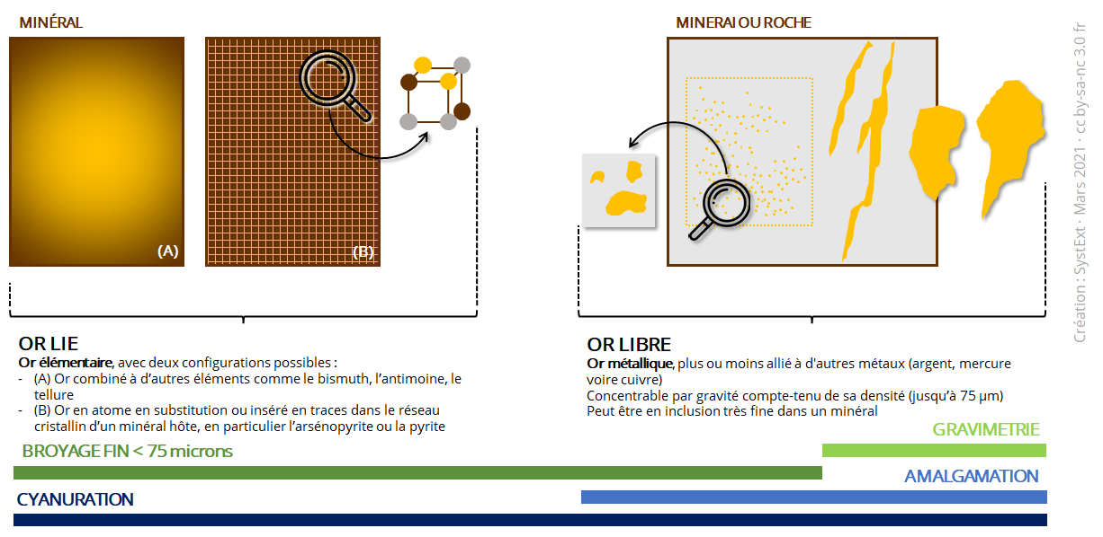
Cette partie est issue d’un rapport de Systext (www.systext.org/node/1734)
Or
É

Slide 69
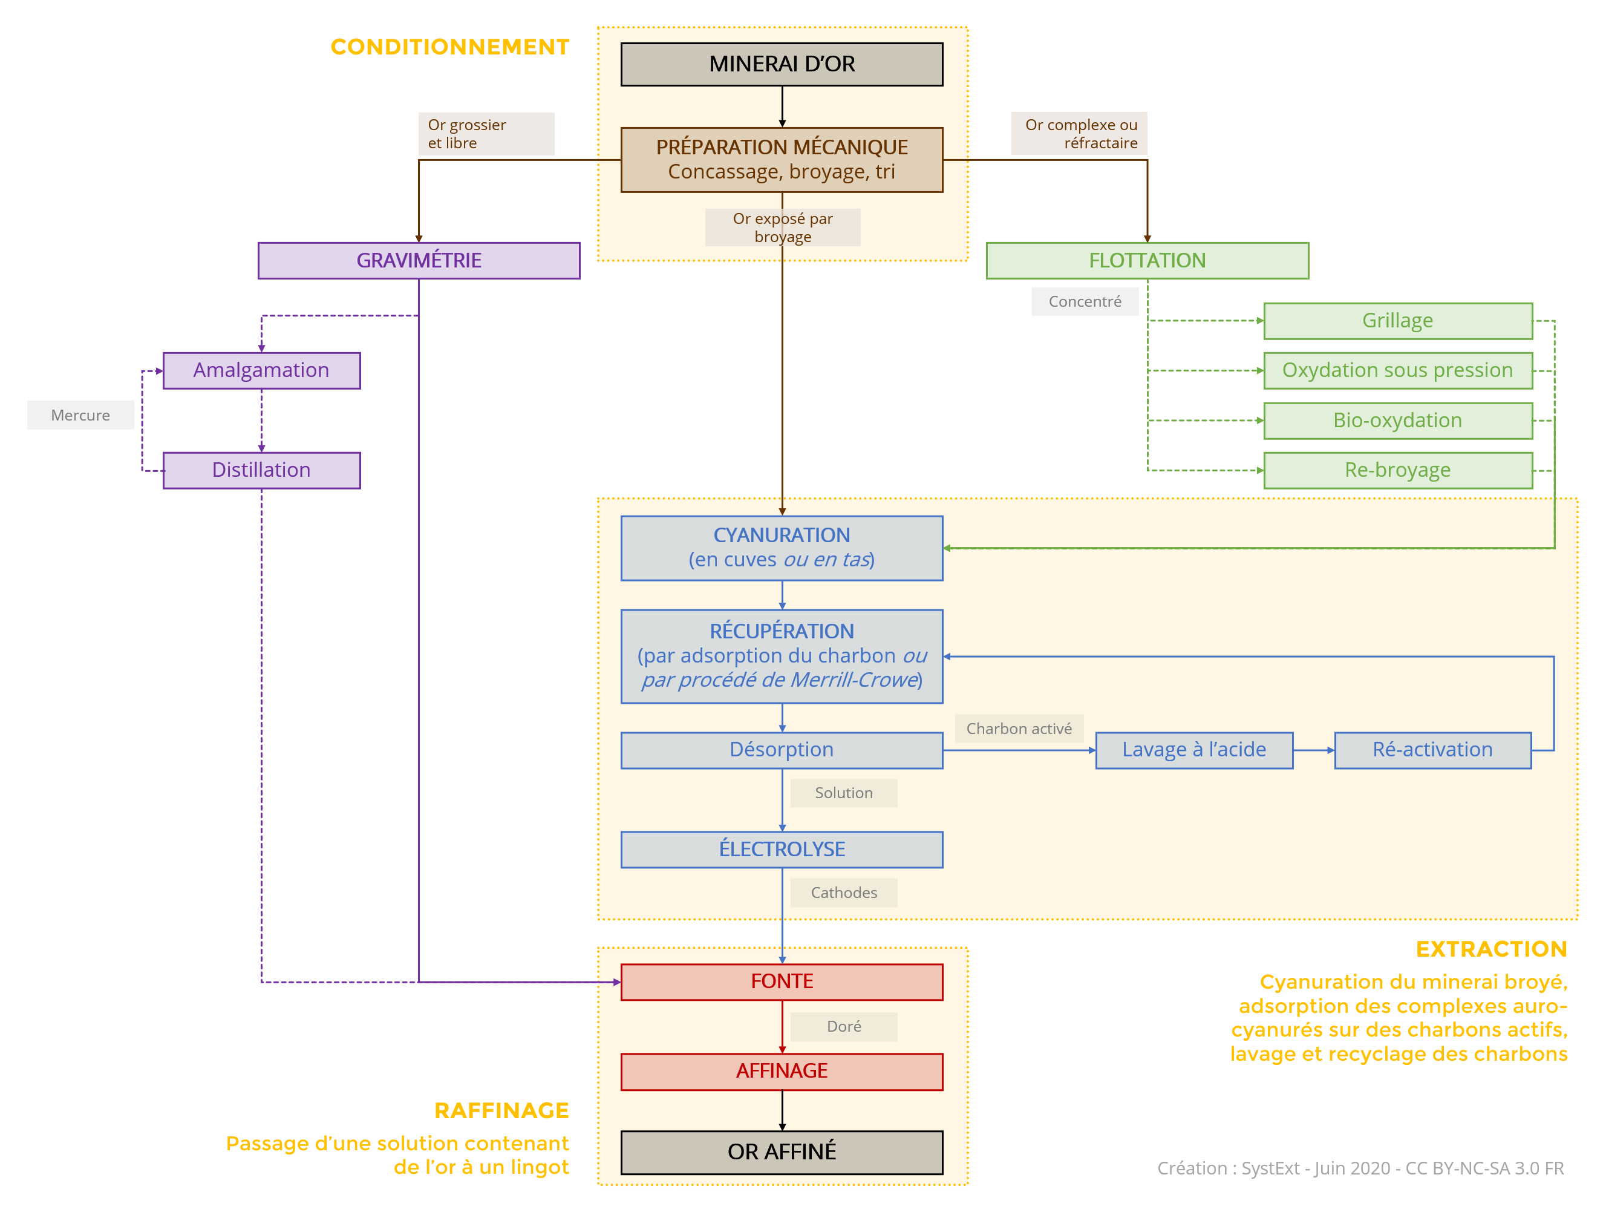
Or
Moyenne 2015 :
1,18 g d’or / t de minerai
Production 2015 :
3000 t d’or
Dont 80 % par cyanuration
➔ Environ 1,3 Gt de minerai traité
Broyage < 75 µm
Soit par lixiviation dynamique (cuve et autoclave)
Soit par lixiviation en tas

Slide 70
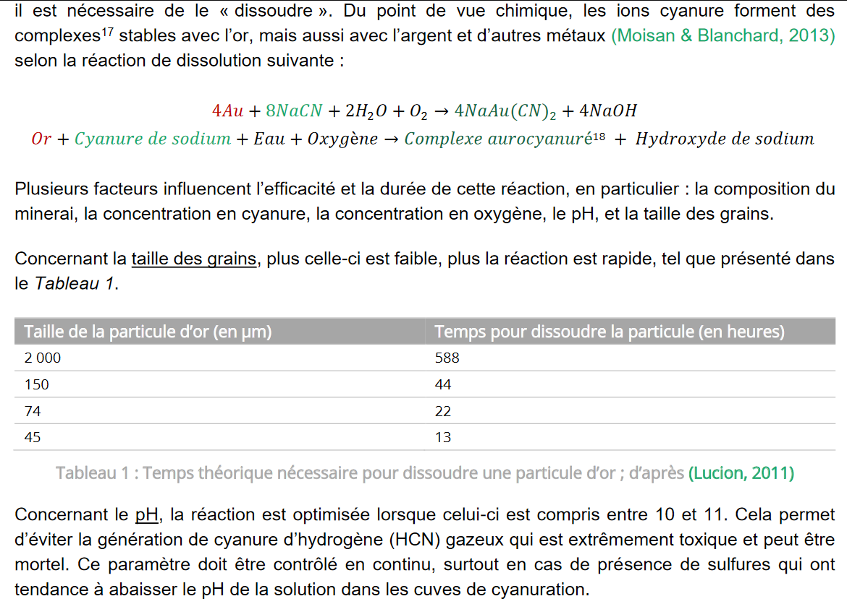
Or
Rapport Systext, 2021

Slide 71
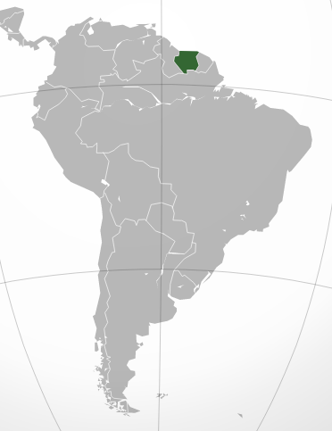
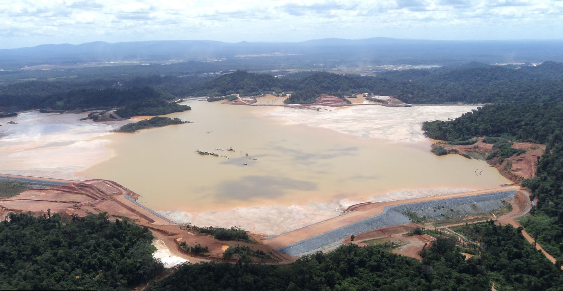
Or
Déchet ? Résidus ? Externalités ?
Ceci est un parc à résidus miniers (ici des effluents cyanurés, mine d’or de Rosebel, Suriname).
On construit une digue, et on entasse les résidus cyanurés.
Et s’il pleut trop ?
© Probios

Slide 72
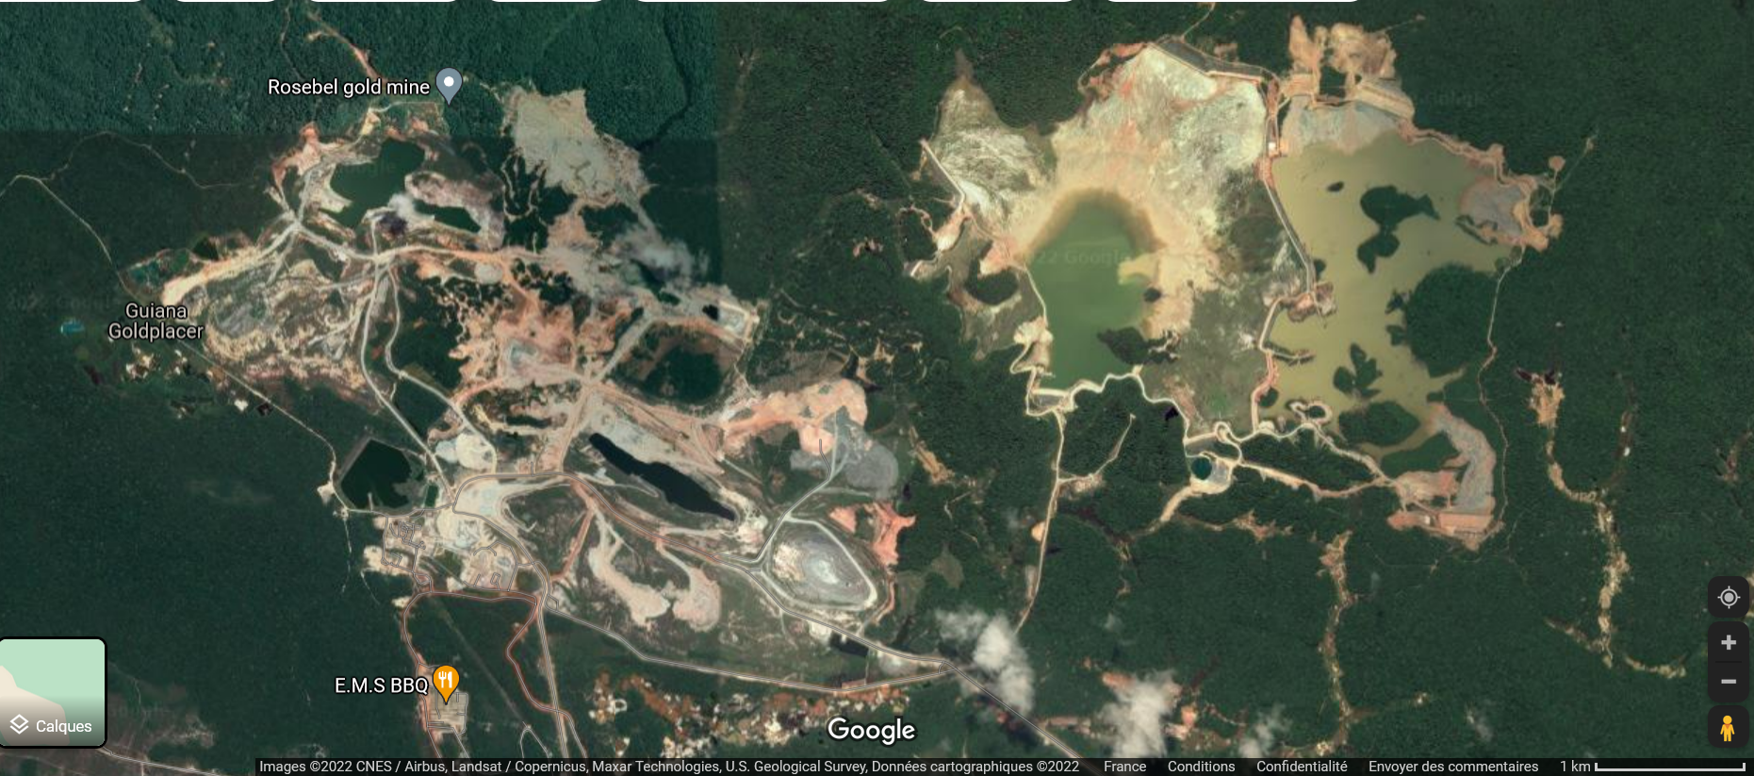
Or
Prise de vue précédente
Déchet ? Résidus ? Externalités ?
1 km
© Probios

Slide 73
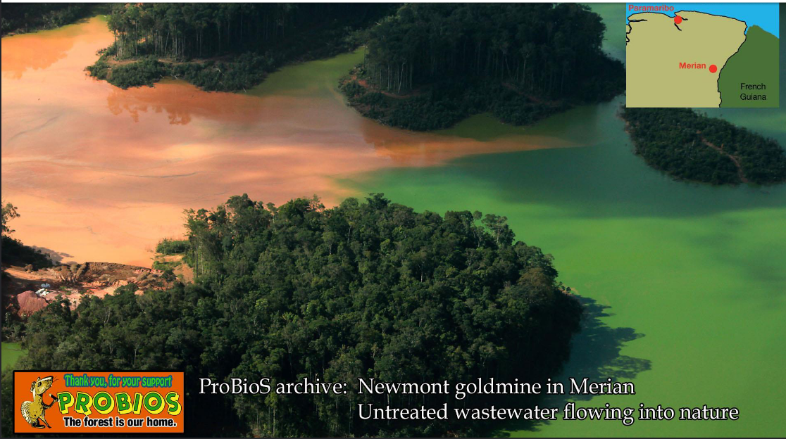
Déchet ? Résidus ? Externalités ?
Environ un accident de ce type par an sur les sites aurifères.
En moyenne, tous minerais confondus, 4 ruptures de digue par an.
© Probios

Slide 74
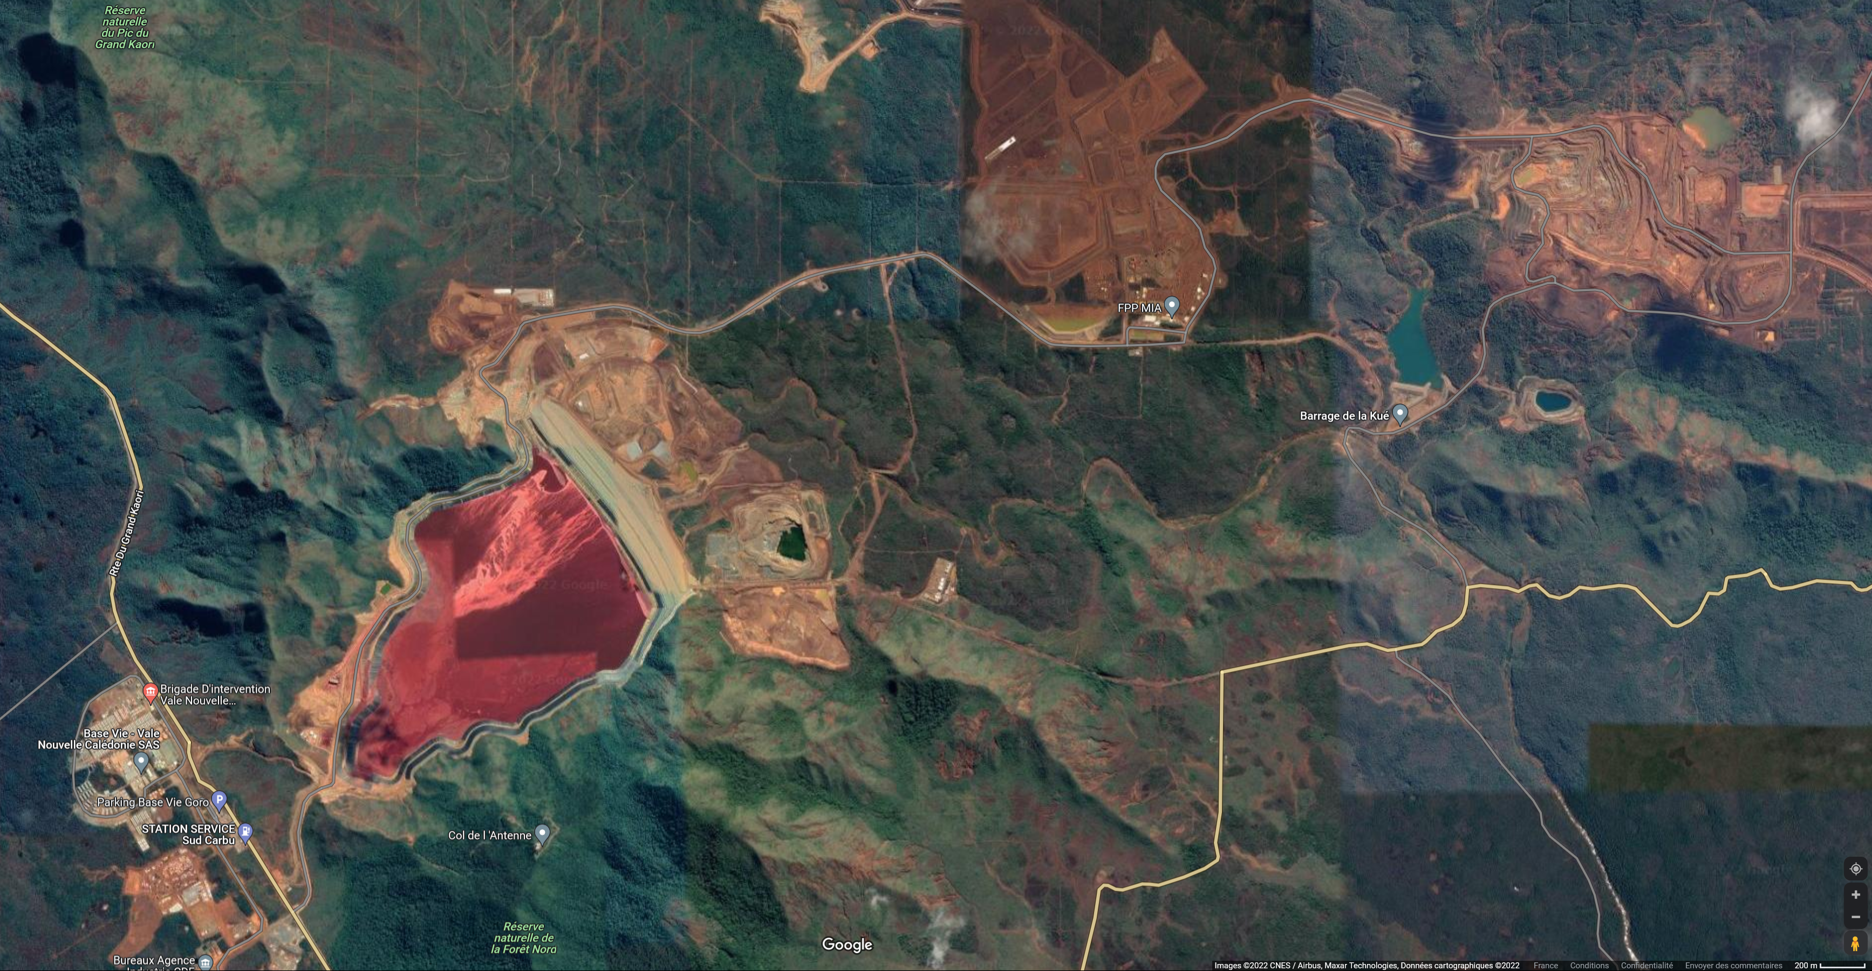
Les mines de nickel en Nouvelle-Calédonie

Slide 75
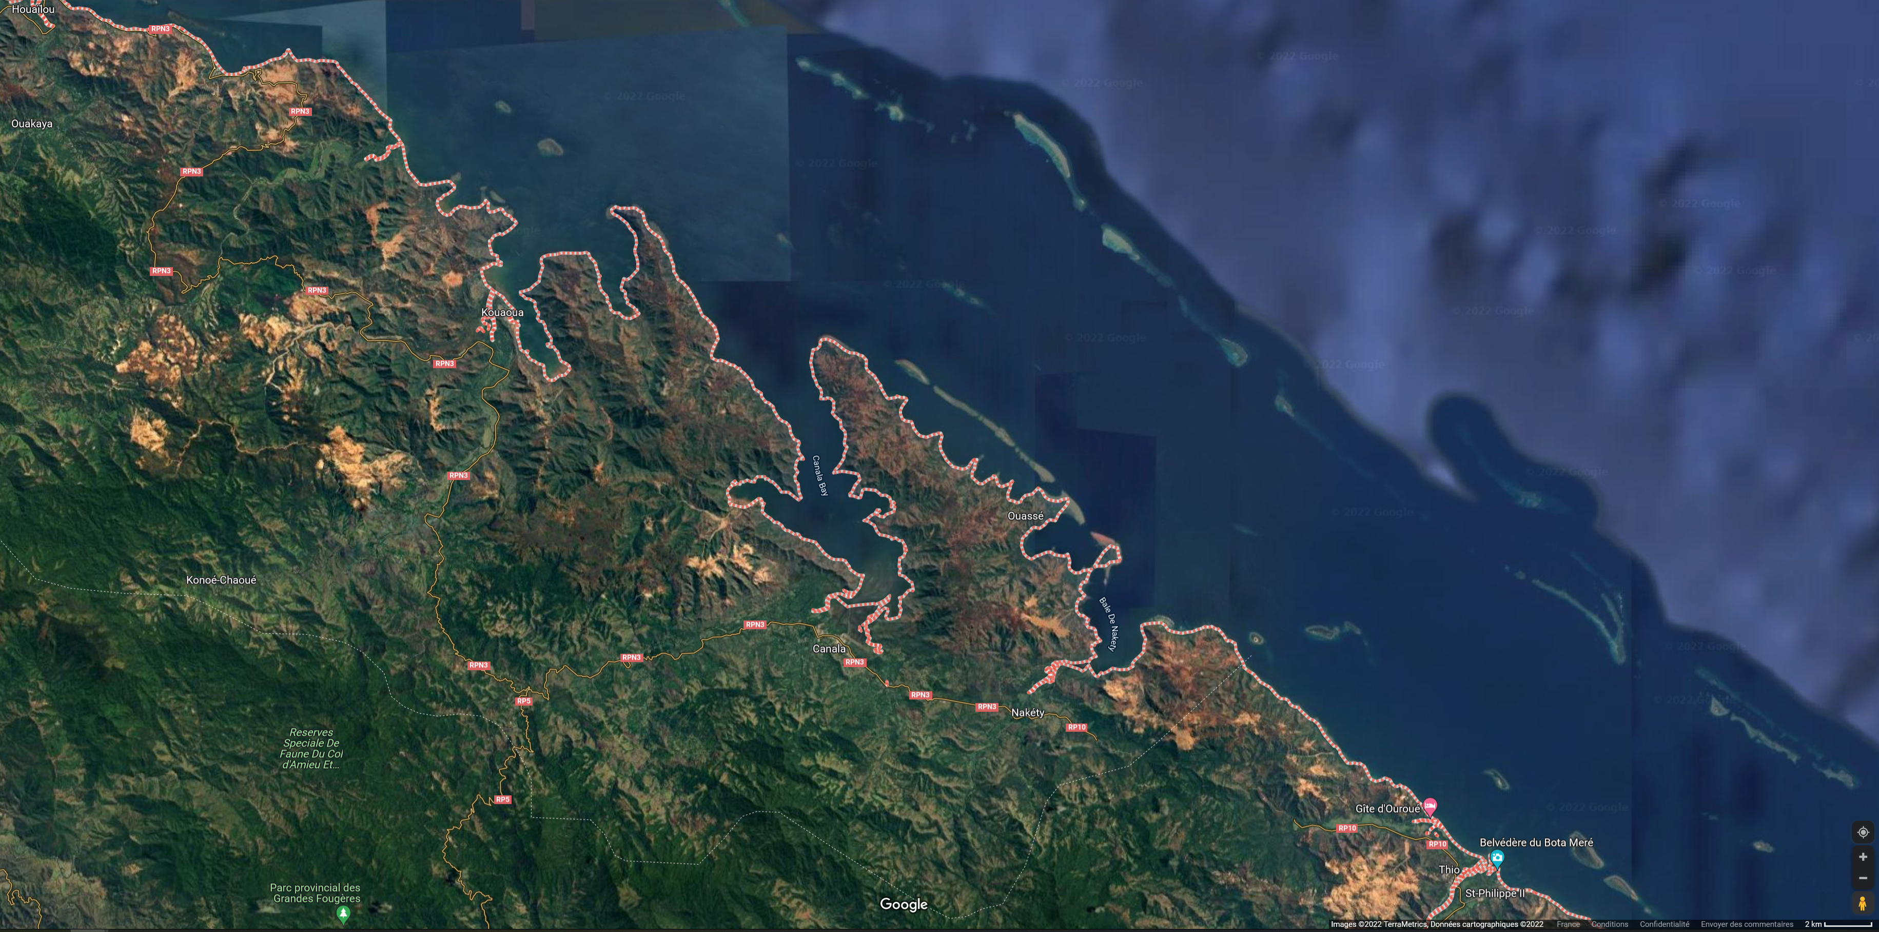
Les mines de nickel en Nouvelle-Calédonie
En orange, les sites miniers en cours d’exploitation.
En marron, les sites miniers clos.

Slide 76

Les mines de nickel en Nouvelle-Calédonie
En orange, les sites miniers en cours d’exploitation.
En marron, les sites miniers clos.

Slide 77

Les matières premières
Butte, Montana
Cuivre

Slide 78

Les matières premières
Butte, Montana
Cuivre
115 ans d’exploitation minière de 1867 à 1982
Un climat super : -15°C le matin en janvier
record à -47°C
De 1950 à 1982, une exploitation à ciel ouvert.
Berkeley Pit :
540 m de profondeur
5 km de périmètre en haut
1 Gt de roche extraite

Slide 79

Les matières premières
Butte, Montana
Cuivre
Le niveau monte !
Acidification de l’eau par la roche
pH = 2,5
Dissolution des métaux lourds
Cuivre, zinc, cadmium, arsenic
1995 : 342 oies se posent au bord du lac pendant la migration.
342 cadavres retrouvés le lendemain.
Débordement prévu en 2023.
Détournement d’une partie des eaux de ruissellement.
Usine de traitement des eaux en cours d’installation.

Slide 80

I – On a les deux pieds dedans
Métaux & Minerais
Butte, Montana
Cuivre
2500 morts en 113 ans
22 morts par an…
Ce n’est pas une industrie comme les autres.

Slide 81
CONCLUSIONS Partie V
Exploiter les ressources est une activité industrielle :
  Énergivore
  Polluante (produits chimiques, déversements, )
  Néfaste pour les populations autochtones
  dans laquelle des gens meurent tous les jours.

Slide 82
VI
La différence entre recyclage et magie

Slide 83

Figure 2: Recycling’s contribution to meeting materials demand (Recycling Input Rate)
The Recycling Input Rate (RIR) is the percentage of overall demand that can be satisfied through secondary raw materials. Figure from: Study on the EU's list of Critical Raw Materials (2020) Final Report

Slide 84




1 - Dégradation de l’usage
« Downcycling »
La matière recyclée est souvent moins performante que la matière première.
➔ Donc on la destine à des applications moins exigeantes.
Ferreux
Inox
Cuivreux
Alu
Fe
Fe, Cr, Ni
Cu
Al
C, Cr, Mo, V, Si, P, S, W…
Mo, V, Si, P, S…
Zn, Sn, Al, Ni, Si, Pb, Mg, P
Si, Cu, Mg, Mn, Si, Zn, Ni

Slide 85
1 - Dégradation de l’usage
Verre
blanc
Calcin blanc uniquement :
5 à 10 %
Verre mi-blanc
Calcin blanc uniquement :
30 à 50 %
Verre marron (feuille morte)
Tout calcin :
65 à 70 %
Verre vert
Tout calcin :
90 %

Slide 86



1,5 – Dégradation de l’usage et dispersion
Ceci est de la mythologie du développement durable
Chaquecanettecompte.fr

Slide 87
1,5 – Dégradation de l’usage et dispersion
Admettons qu’une canette soit fabriquée, utilisée et recyclée en 20 semaines.
À chaque cycle, on a environ 2 % de pertes au feu.
Quel pourcentage de matière est encore disponible après le 1er cycle ?
98 %
Quel pourcentage de matière est encore disponible après le 2ème cycle ?
98 % x 98 % = 96,04 %
Quel pourcentage de matière est encore disponible après 10 ans (520 semaines) ?
0,98²⁶= 59 %
Ah, j’oubliais, la collecte actuelle des canettes est de 75 % de la matière mise sur le marché. Quel pourcentage de matière est encore disponible après 10 ans ?
(0,98 x 0,75)²⁶ = 0,03 %

Slide 88
Dégradation de l’usage et dispersion
« L’aluminium revêt également de très grandes qualités du point de vue du recyclage. Il est quasiment recyclable à l’infini sans perdre ses qualités sous réserve que ne soient pas fondus dans un même bain des alliages de composition différente. Le recyclage est sensiblement moins onéreux que l’extraction à partir du minerai de bauxite. Il nécessite une quantité d’énergie très inférieure (-95 %). Une tonne d’aluminium recyclé permet d’économiser quatre tonnes de bauxite. L’étape de l’électrolyse, qui requiert une grande quantité d’énergie, n’existe pas, ce qui évite les rejets polluants qui lui sont associés. »
Commission d'enquête chargée d'investiguer sur la situation de la sidérurgie et de la métallurgie françaises et européennes dans la crise économique et financière et sur les conditions de leur sauvegarde et de leur développement - N° 1240 – juillet 2013

Slide 89








II - Dispersion : usages dispersifs
95 %
5 %
0,1 %
Titane
Pigment (papier, dentifrice, peinture, confiserie, plastiques, crème solaire, céramiques, fromage industriel, cosmétiques, chewing-gums, médicaments, pâtisserie…)
Catalyseur
23 %
Production mondiale : 6,5 kg/s
Énergie grise : 600 MJ/kg
Puissance requise : 3900 MW

Slide 90
3 – Croissance et durée du stock
Année n
Si je recycle 100 % d’un matériau un an après sa production, j’ai un retard égal au taux de croissance.

Slide 91
3 – Croissance et durée du stock
Si 20 ans d’addition au stock,
à 3,5% de croissance,
le flux entrant a doublé !
Si je recycle 100 % d’un matériau vingt ans après sa production,
j’ai un retard égal au taux de croissance puissance 20.
Année n
Un taux de recyclage de 100% ne couvre de 50% des besoins !!!!!!!
La croissance est un problème.

Slide 92

3 – Croissance et durée du stock
Si je recycle 30 % d’un matériau vingt ans après sa production,
j’ai un retard égal au taux de croissance puissance 20
Année n
Notre conception du recyclage est un problème.

Slide 93

3 – Croissance et durée du stock
Temps de séjour =
Temps entre la production et le recyclage d’une pièce.
Ordonnées : délai gagné avant épuisement de la ressource.
Fer :
60 à 70 % de taux de recyclage
3,5 % de croissance annuelle
Donc un gain de 12 ans.
François Grosse, MOOC Économie Circulaire et Innovation

Slide 94
CONCLUSIONS Partie VI
Le recyclage, ce n’est pas de la magie.
  Ça coûte de l’énergie (mais moins que la matière première)
  Recycler à 100% et à l’infini, ça n’existe pas.
  Les principales limitations sont :
    L’insuffisance de la collecte
    La dégradation de l’usage par l’insuffisance du tri face à la complexité des conceptions et des matériaux
    La dispersion de la matière par les usages et par les procédés
    La croissance perpétuelle de la demande.

Slide 95

Retour au développement durable…
Définition internationale du développement durable (« sustainable development ») dans le rapport Brundtland.

Slide 96

Durable ???
Quel niveau de vie pour passer sous la barre de 1 planète ?

Slide 97

Rapport Bruntland, 1989 :
« Le genre humain a parfaitement les moyens d’assumer un développement durable, de répondre aux besoins du présent sans compromettre la possibilité pour les générations à venir de satisfaire les leurs. La notion de développement durable implique certes des limites. Il ne s’agit pourtant pas de limites absolues mais de celles qu’imposent l’état actuel de nos techniques et de l’organisation sociale ainsi que de la capacité de la biosphère de supporter les effets de l’activité humaine. Mais nous sommes capables d’améliorer nos techniques et notre organisation sociale de manière à ouvrir la voie à une nouvelle ère de croissance économique. »
Les 9 limites planétaires
visible sur https://www.notre-environnement.gouv.fr/themes/societe/article/limites-planetaires
Le développement durable est une théorie falsifiée mais pourtant utilisée comme cadre de référence.

Slide 98
Une citation de Stanley Jevons (1865)
« The alternatives before us are simple. Our empire and race already comprise one-fifth of the world's population, and by our plantation of new states, by our guardianship of the seas, by our penetrating commerce, by the example of our just laws and firm constitution, and above all by the dissemination of our new arts, we stimulate the progress of mankind in a degree not to be measured. If we lavishly and boldly push forward in the creation and distribution of our riches, it is hard to over-estimate the pitch of beneficial influence to which we may attain in the present.
But the maintenance of such a position is physically impossible. We have to make the momentous choice between brief greatness and longer continued mediocrity.”

